Slide 1
МУНИЦИПАЛЬНОЕ БЮДЖЕТНОЕ ДОШКОЛЬНОЕ ОБРАЗОВАТЕЛЬНОЕ УЧРЕЖДЕНИЕ ЦЕНТР РАЗВИТИЯ РЕБЕНКА – ДЕТСКИЙ САД № 37 МУНИЦИПАЛЬНОГО ОБРАЗОВАНИЯ АБИНСКИЙ РАЙОН
Результаты взаимодействия специалиста консультационной службы с родителями по познавательно–речевому развитию
Подготовил:
учитель-дефектолог
МБДОУ ЦРР – детского сада № 37
Шевченко О.А.

Slide 2
ПРИМЕРНЫЙ ЧЕК ЛИСТ ПО РЕЧЕВОМУ РАЗВИТИЮ

Slide 3
ПРИМЕРНЫЙ ЧЕК ЛИСТ ПО ПОЗНАВАТЕЛЬНОМУ РАЗВИТИЮ

Slide 4
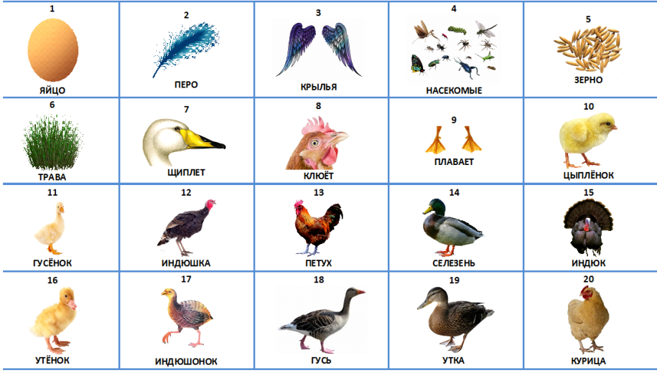
«Корректурная таблица» - дает возможность корректировать наше восприятие объектов и явлений действительности: каждый раз те же самые объекты и явления можно рассмотреть в новом ракурсе, под другим углом зрения, обратить внимание на их характерные особенности.

